Slide 1

Genealogie pro pokročilé
III. část
Soudnictví a justice
Notes:
Blansko leden 2017

Slide 2
Soudnictví
Období feudalismu do 1628
Výkon soudnictví
Jedna z nejvýznamnějších funkcí státu
Nejvyšším správním, soudním a zákonodárným orgánem byl panovník
Od 13. stol. diferenciace soudů se stavovstvím – složitá organizace
Zemský soud na Moravě zasedal střídavě v Brně a v Olomouci (MZA Brno – fondy „A“ knihy půhonů)
Markrabský manský soud
Manský soud olomouckých biskupů
Soudnictví církevní
a) záležitosti církevní (církevních osob a majetku)
b) věci manželské
Městské soudnictví
Židovské soudy
Vrchnostenské soudy

Slide 3
Soudnictví
Období 1628-1847
Soudci = úředníci z povolání s předepsaným vzděláním a rozhodují podle předpisů vydaných panovníkem, systém soudců z povolání umožnil, aby soudy fungovaly nepřetržitě. Ústní jednání bylo důsledně nahrazeno písemným řízením.
Reformy Marie Terezie a Josefa II.
Oddělování soudnictví od státní správy, částečné oddělení civilního a trestního soudnictví
Nejvyšší soudní úřad ve Vídni zřízen 1749
Apelační soud 1773 zřízen v Brně pro Moravu

Slide 4
Soudnictví
1850
Příslušnost okresních soudů
Trestní řízení
veškeré přestupky, spolupůsobily při vyšetřování zločinů a přečinů
Civilní řízení
Vedly pozemkové knihy, sporné a nesporné řízení týkající se nemovitostí v nich evidovaných
Řízení o pozůstalostech, poručenství, opatrovnictví, dobrovolný rozvod, prohlášení za mrtvého (nikoli za účelem nového sňatku)
Spory o hodnotě do 500 zlatých, spory z nájmu a pachtu, spory ze smluv námezdních a služebných

Slide 5
Soudnictví
1850
Příslušnost zemských a krajských soudů
Odvolací instance pro rozhodnutí okresních soudů
Trestní řízení
veškeré zločiny a přečiny
Zločiny a přečiny s trestní sazbou nejméně 5 let (velezrada, zneužívání moci, smilstvo proti přirozenosti, vražda a zabití, kvalifikovaná loupež)
Civilní řízení
Sporné a nesporné řízení fideikomisní
Řízení o uznání, popření původu nemanželského dítěte, opatrovnictví pro marnotratnost nebo duševní chorobu, rozluka a neplatnost manželství, prohlášení za mrtvého (za účelem nového sňatku)
Spory o hodnotě nad 500 zlatých

Slide 6
Soudnictví
Civilní soudní agenda
Pozůstalosti
Civilní soudní agenda
Pozůstalosti do 1850
Nejvyužívanější pro genealogické účely jsou pozůstalostní dědické spisy
Archiválie v MZA Brno
C 2 Tribunál 1636-1783 šlechtické pozůstalosti
C 9 Moravsko-slezské zemské právo 1783 šlechtické pozůstalosti, poručenské spisy šlechtických sirotků, od 1787 pozůstalosti biskupů a prelátů, od 1802 všech katolických duchovních, od 1808 pozůstalosti evangelických pastorů
C 16 Iudicium delegatum militare mixtum 1753-1867 v rakouských zemích vojenské soudy, které neměly trestní pravomoc a které rozhodovaly o všech případech vojenských osob; pozůstalosti důstojníků-šlechticů, vojenských lékařů i prostých vojínů
F fondy velkostatků pozůstalosti poddaných 1780-1850 (někdy tvoří většinu dochovaných dokumentů fondu)
Archiválie v SOkA
Fondy archivů měst (knihy kšaftů, městské knihy)

Slide 7
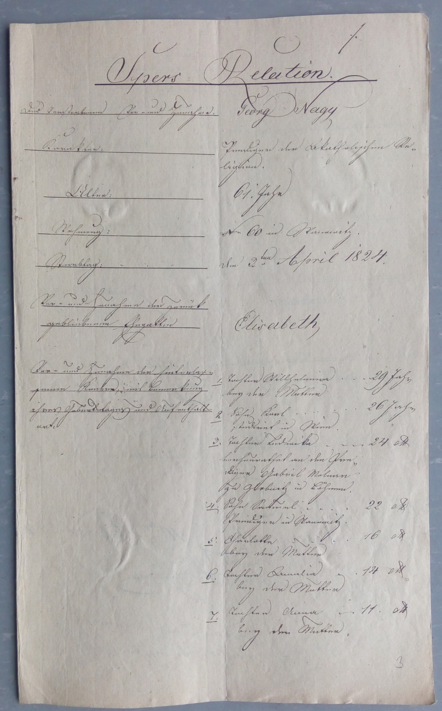
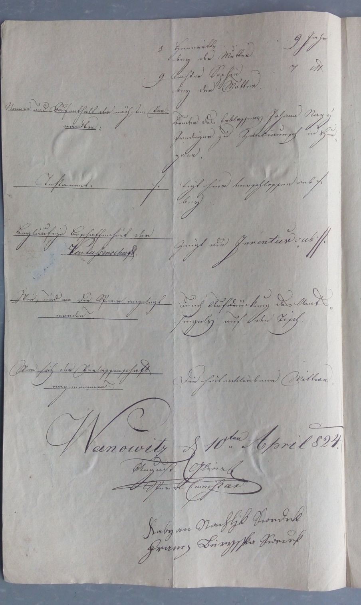
C 9 Moravsko-slezské zemské právo od 1808 pozůstalosti evangelických pastorů

Slide 8
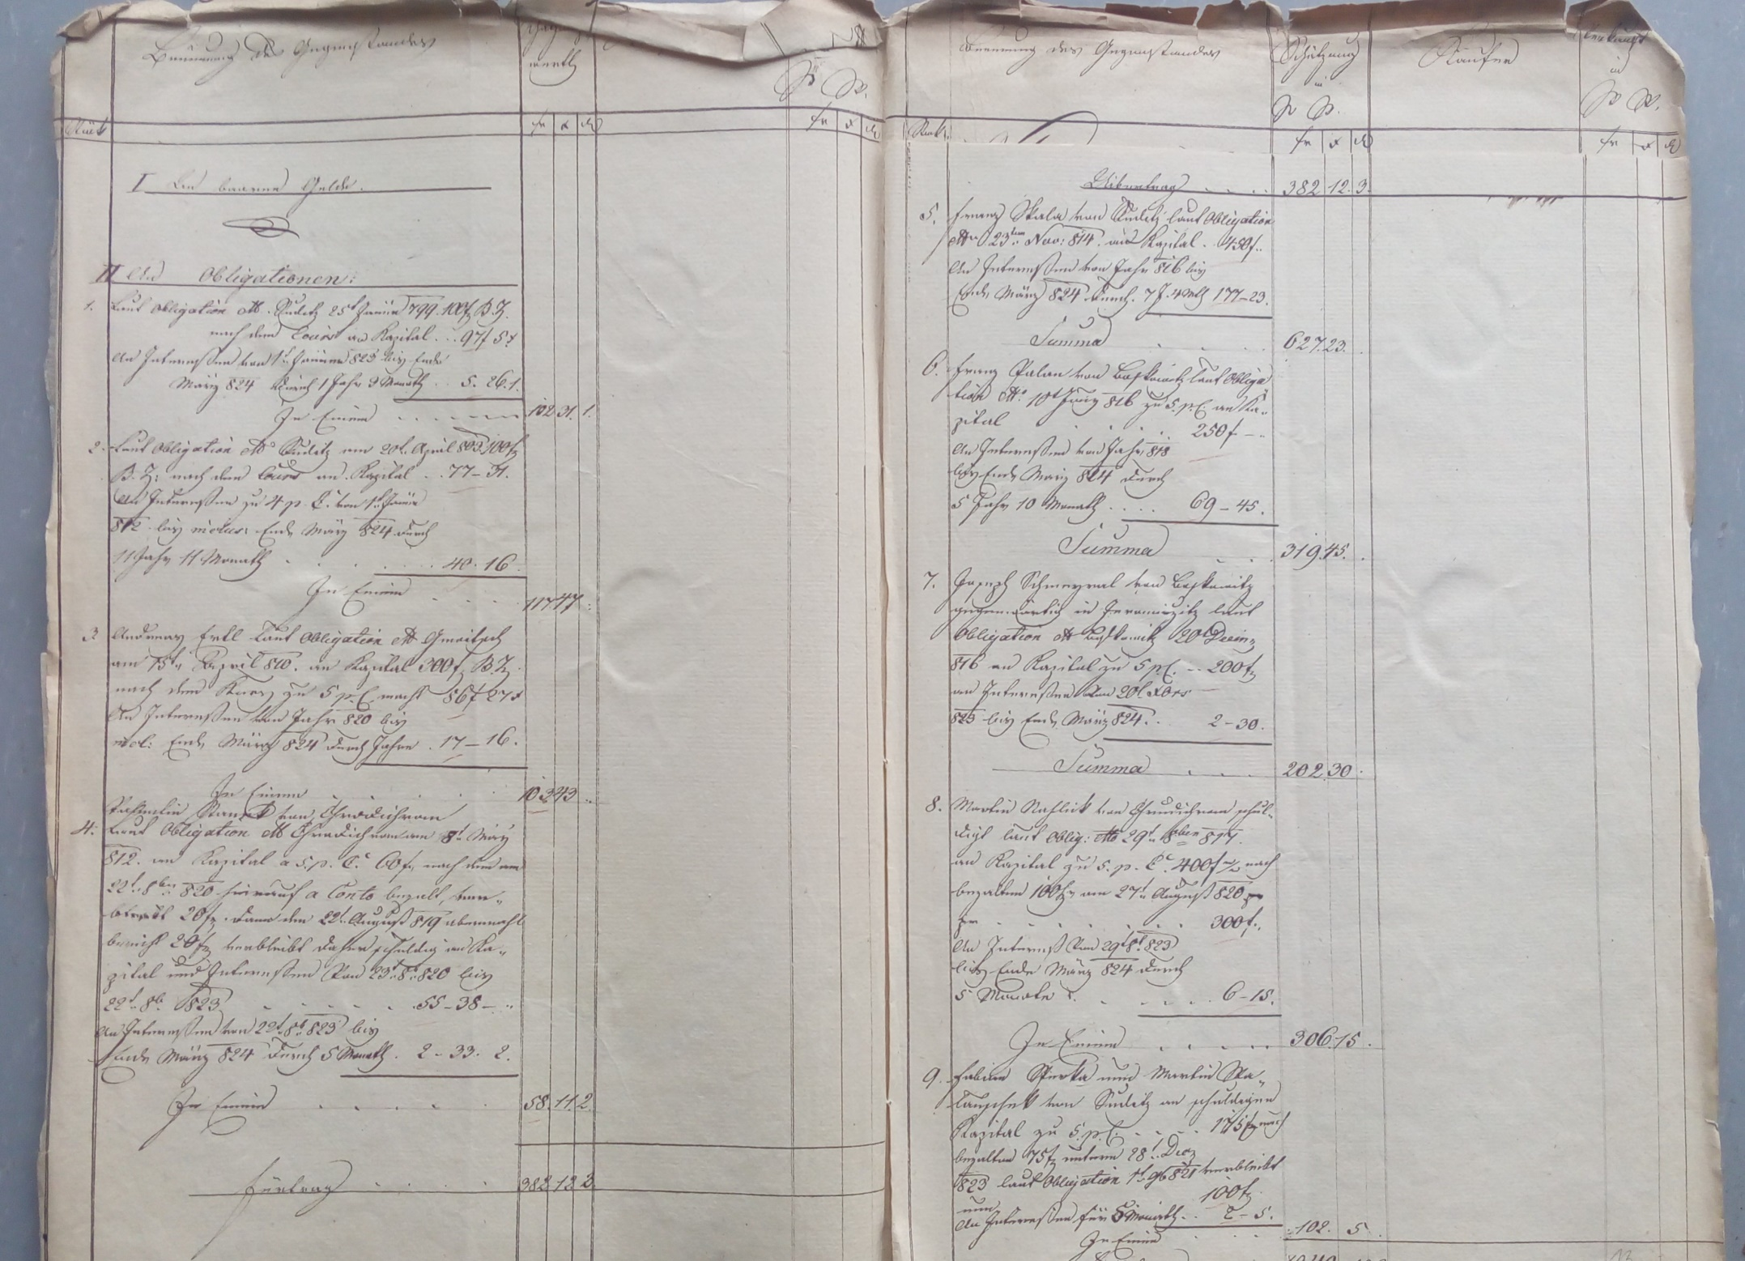

Slide 9
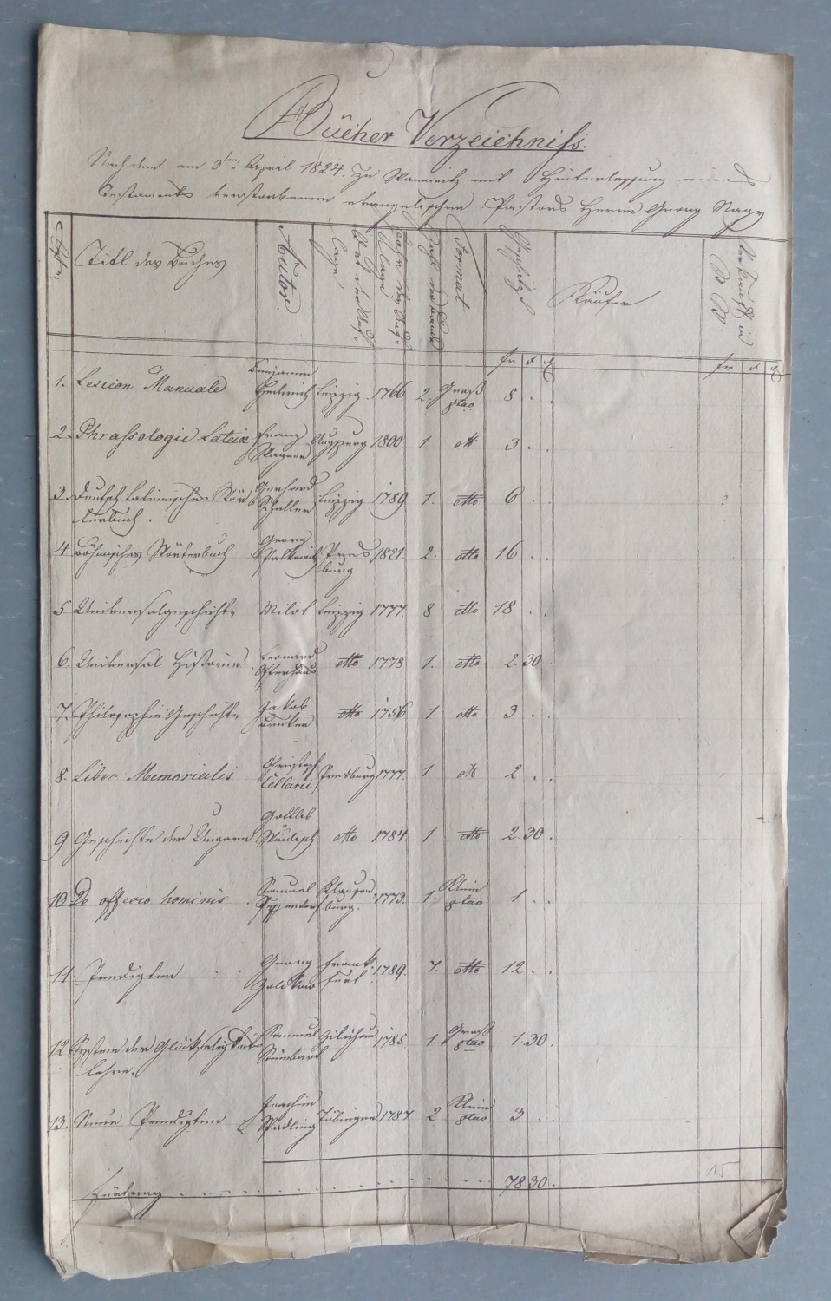
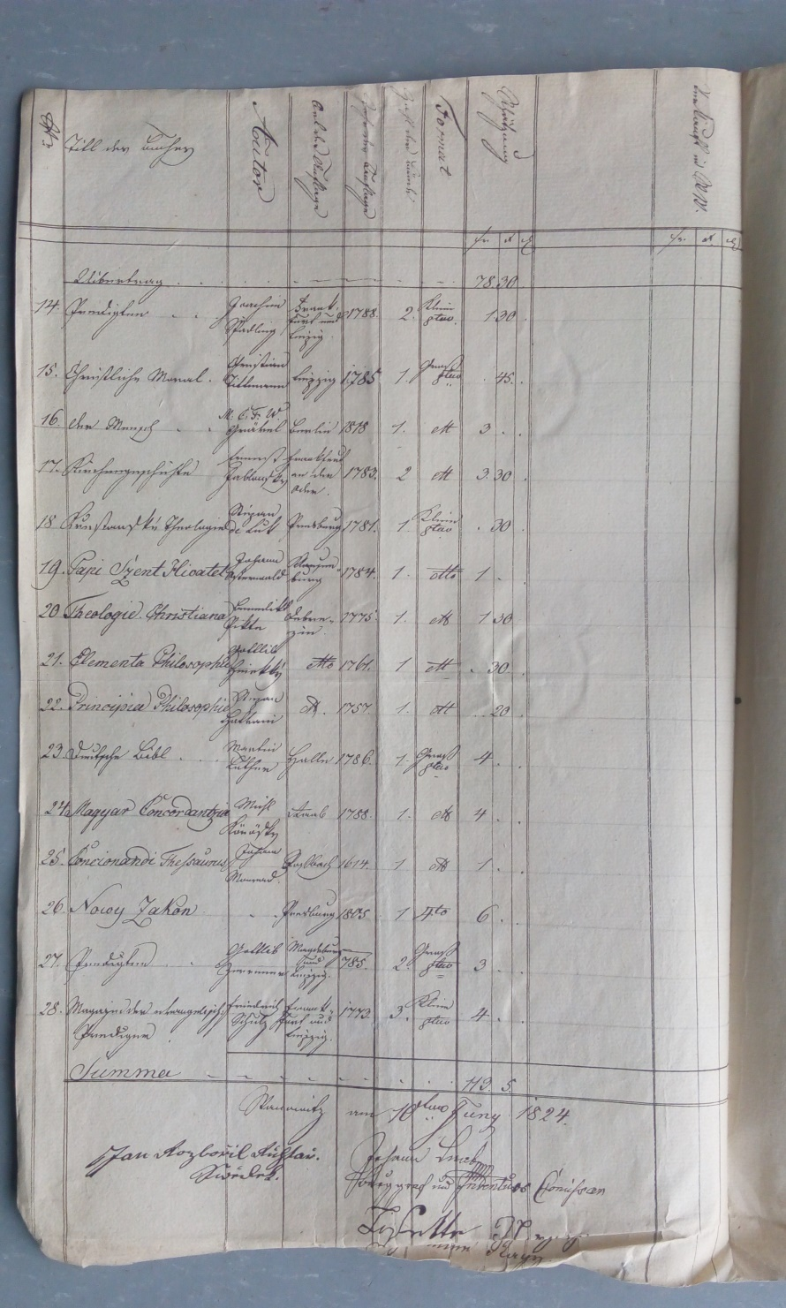

Slide 10
Soudnictví
Civilní soudní agenda
Pozůstalosti
Civilní soudní agenda
Pozůstalosti
1850-1950
Krajské soudy
KS Brno Pozůstalosti držitelů deskových statků nebo lén
Do 1923 pozůstalosti šlechticů nebo jinak významných osob, jejichž majetek se nacházel na území více soudních okresů (továrníci, velkoobchodníci)
Okresní soudy
Po agendě pozemkových knih nejvýznamnější a nejrozsáhlejší agenda, kterou okresní soud řešil
Německé soudy (1939 -1945)
Pozůstalosti, rozvody a ostatní soudní záležitosti německých státních občanů (i těch, kteří se k Němcům přihlásili a německá státní příslušnost jim byla udělena)

Slide 11
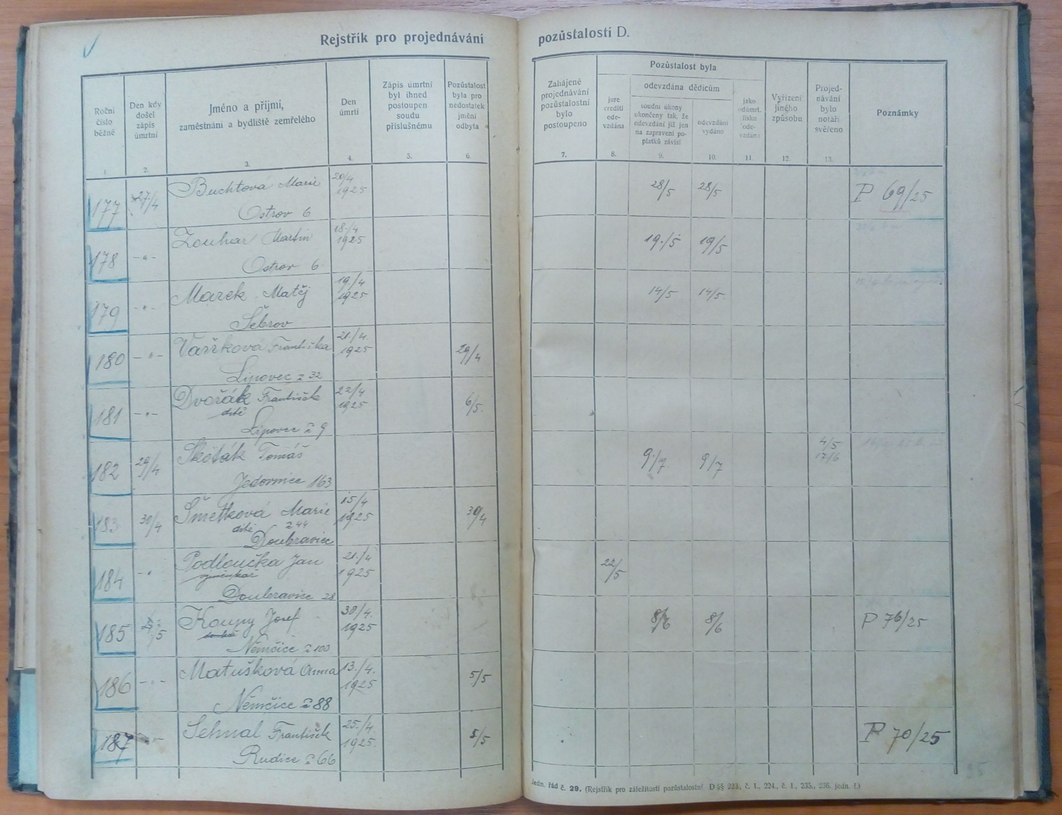

Slide 12
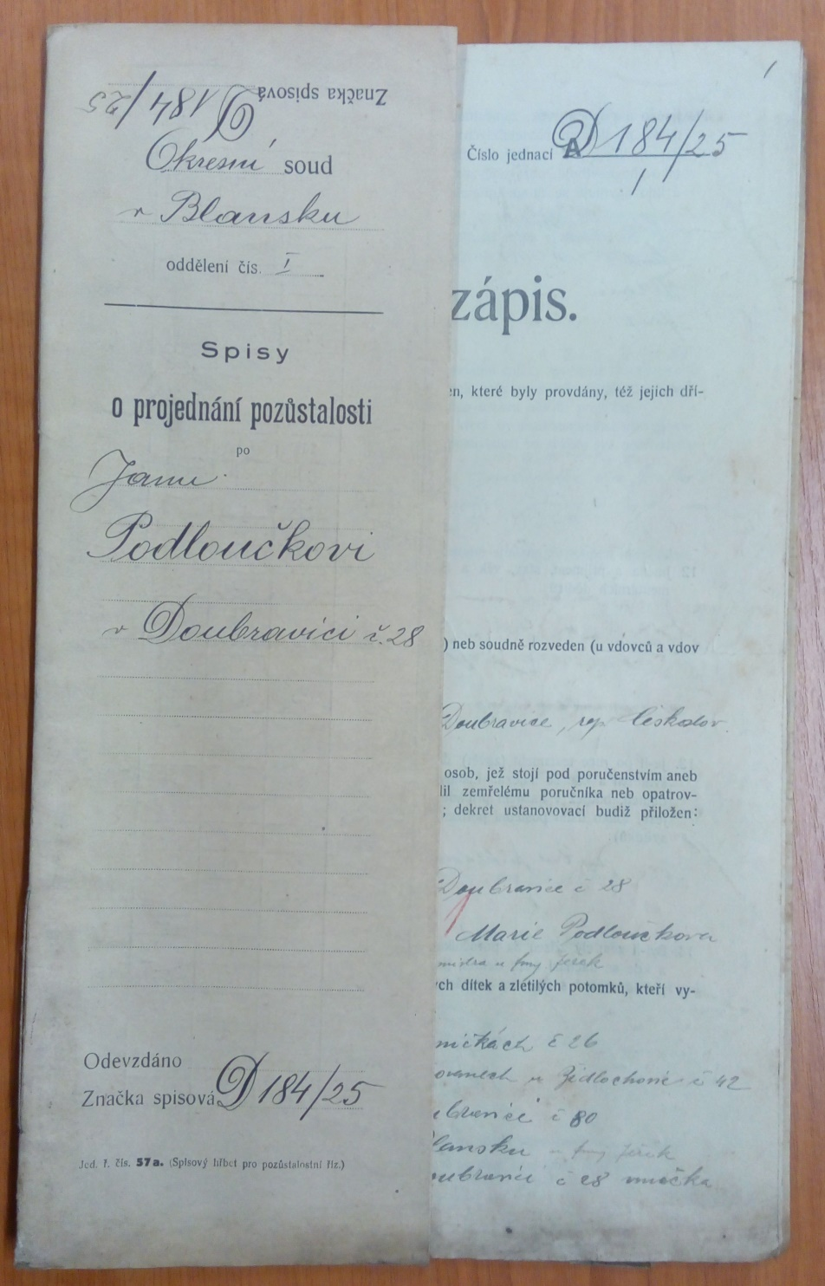
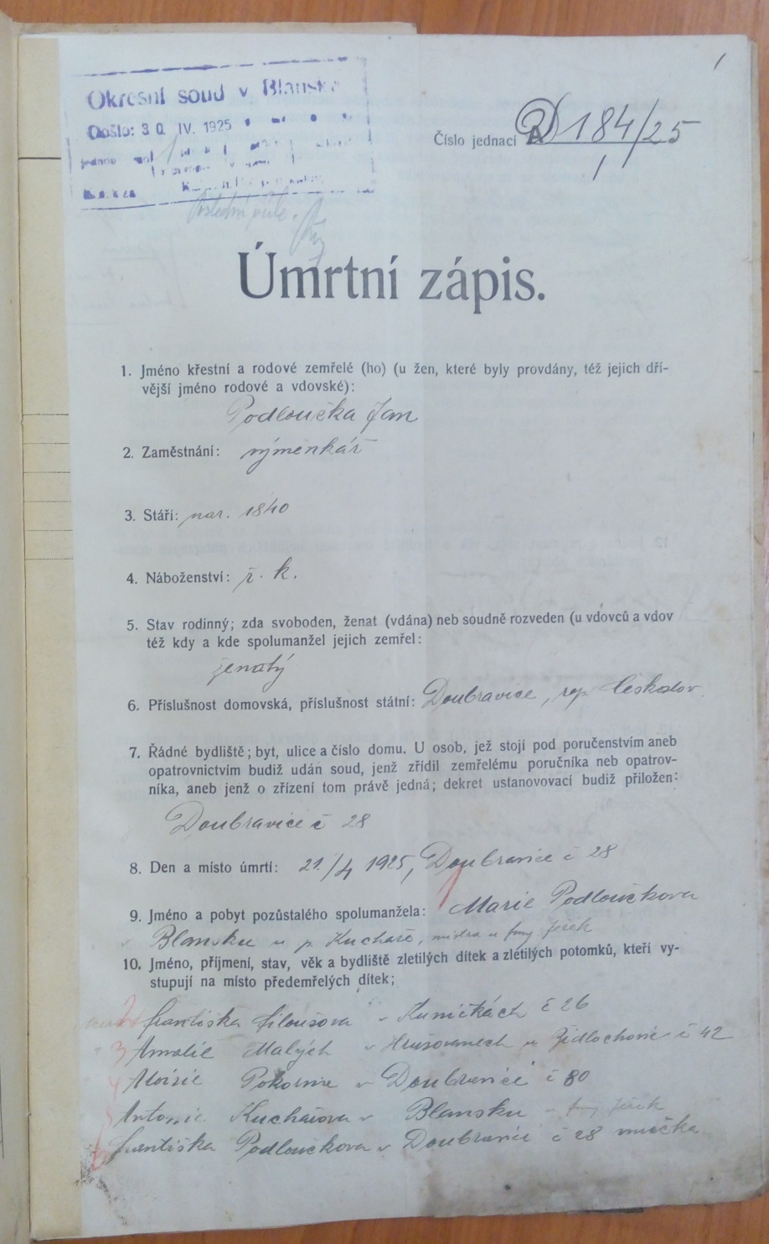

Slide 13
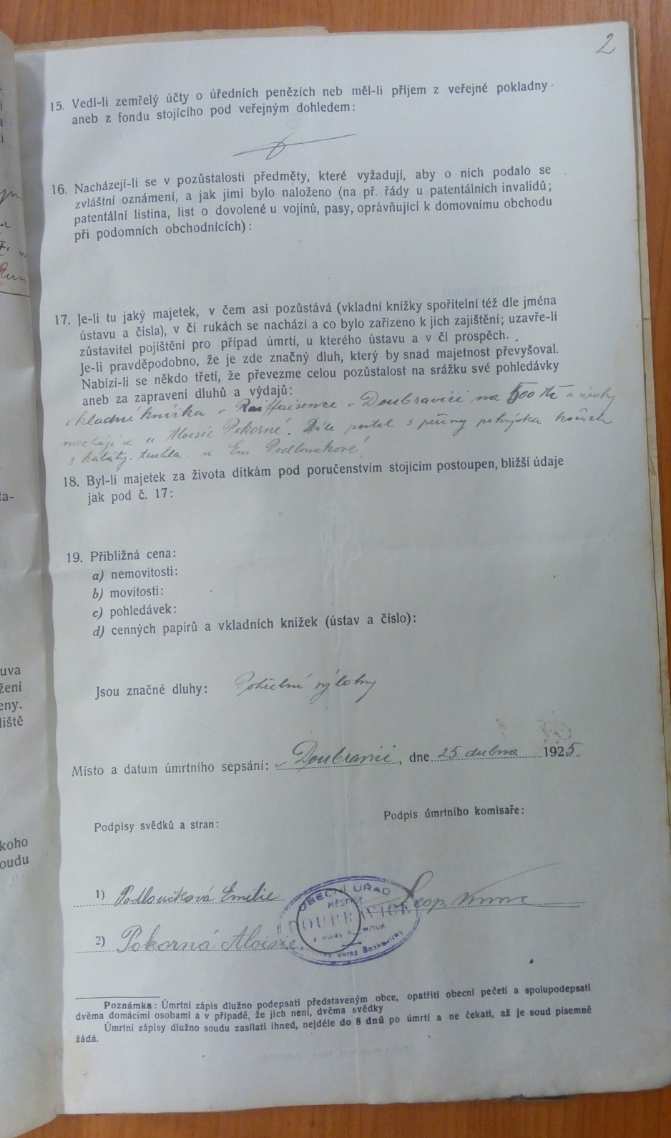
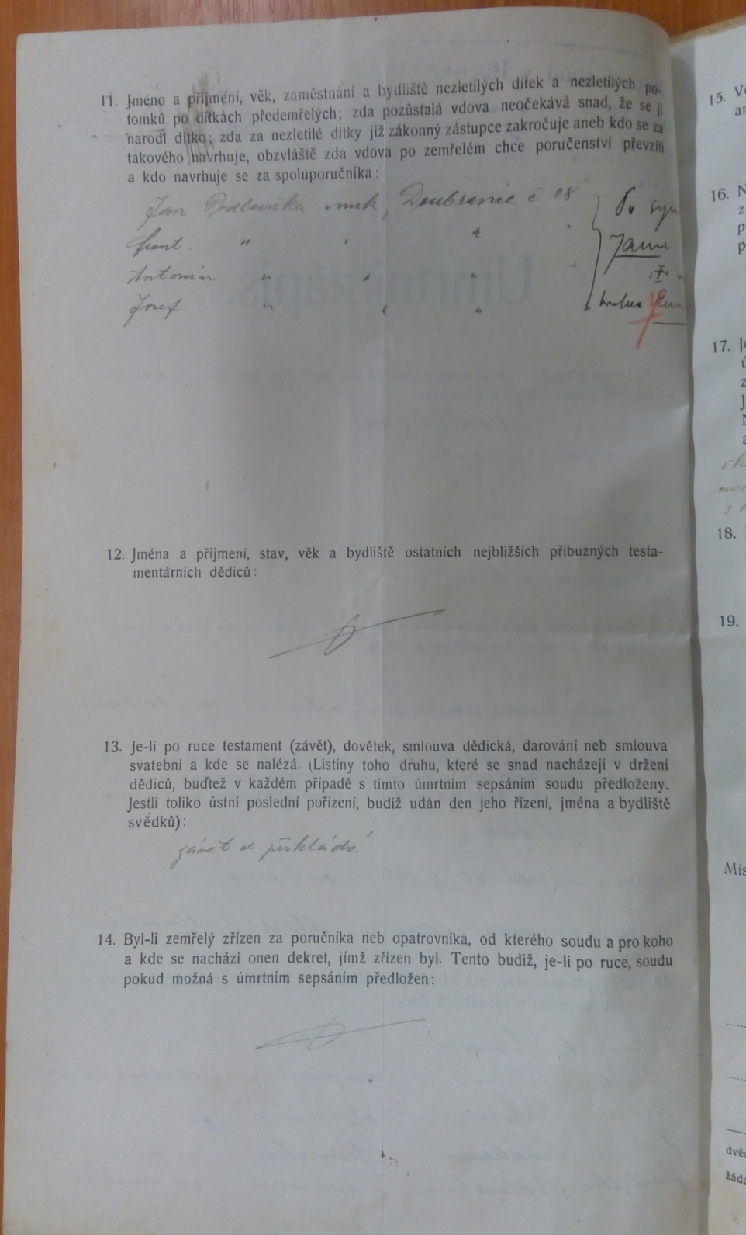

Slide 14
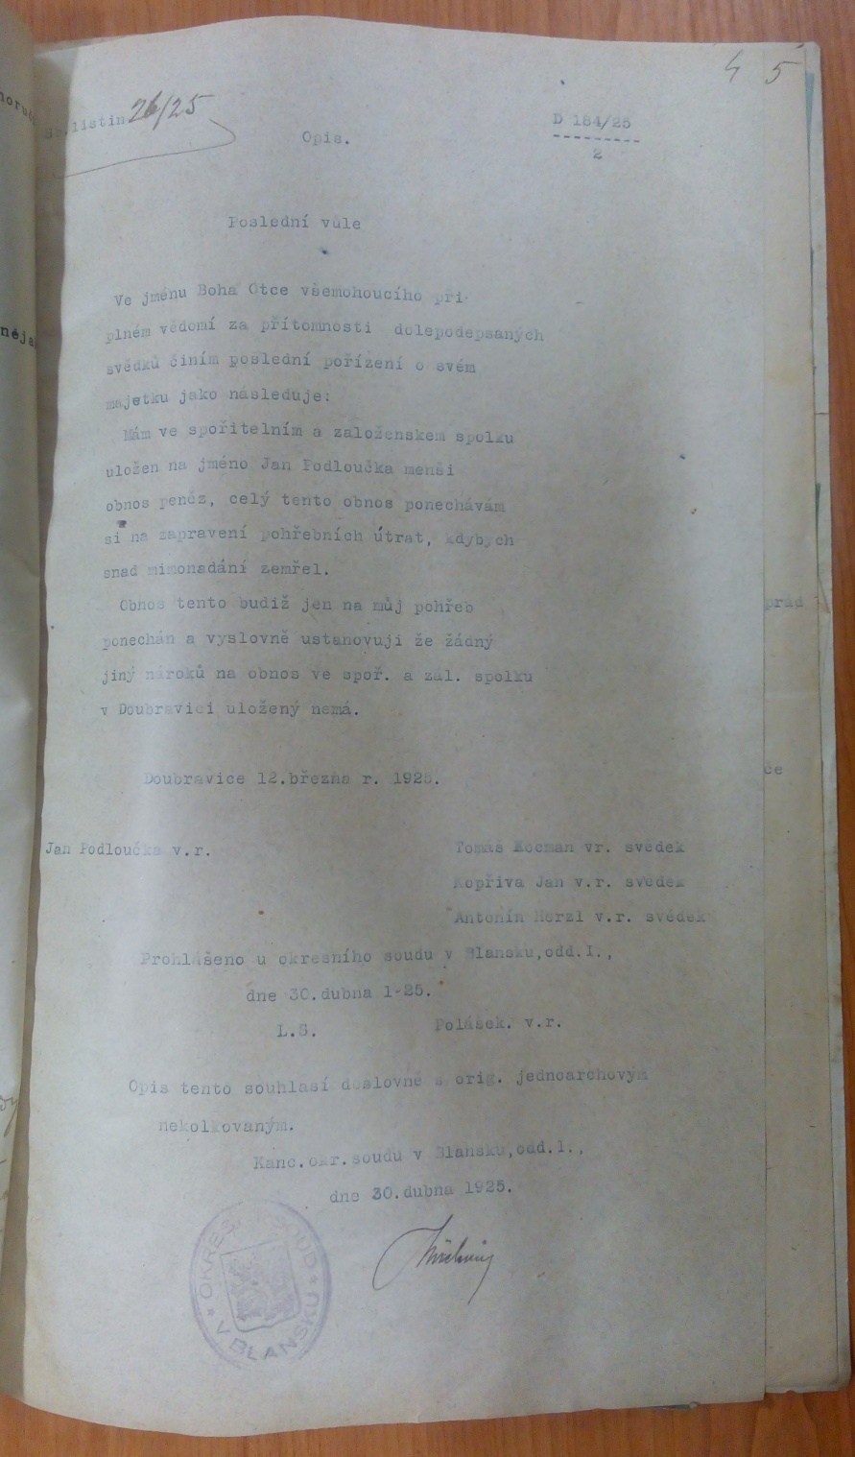
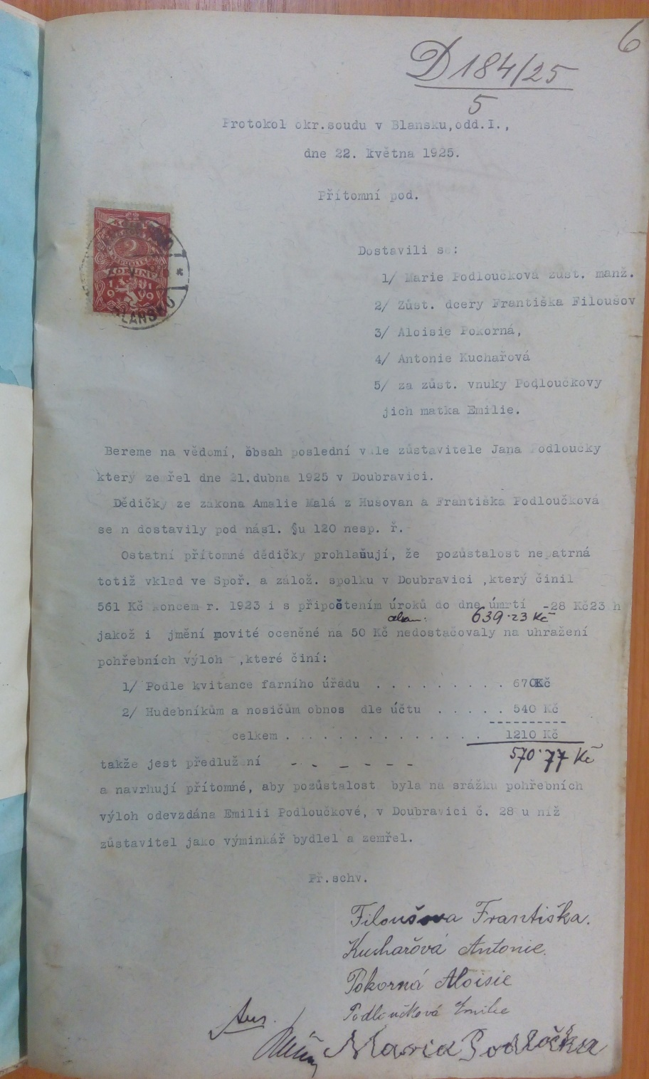

Slide 15
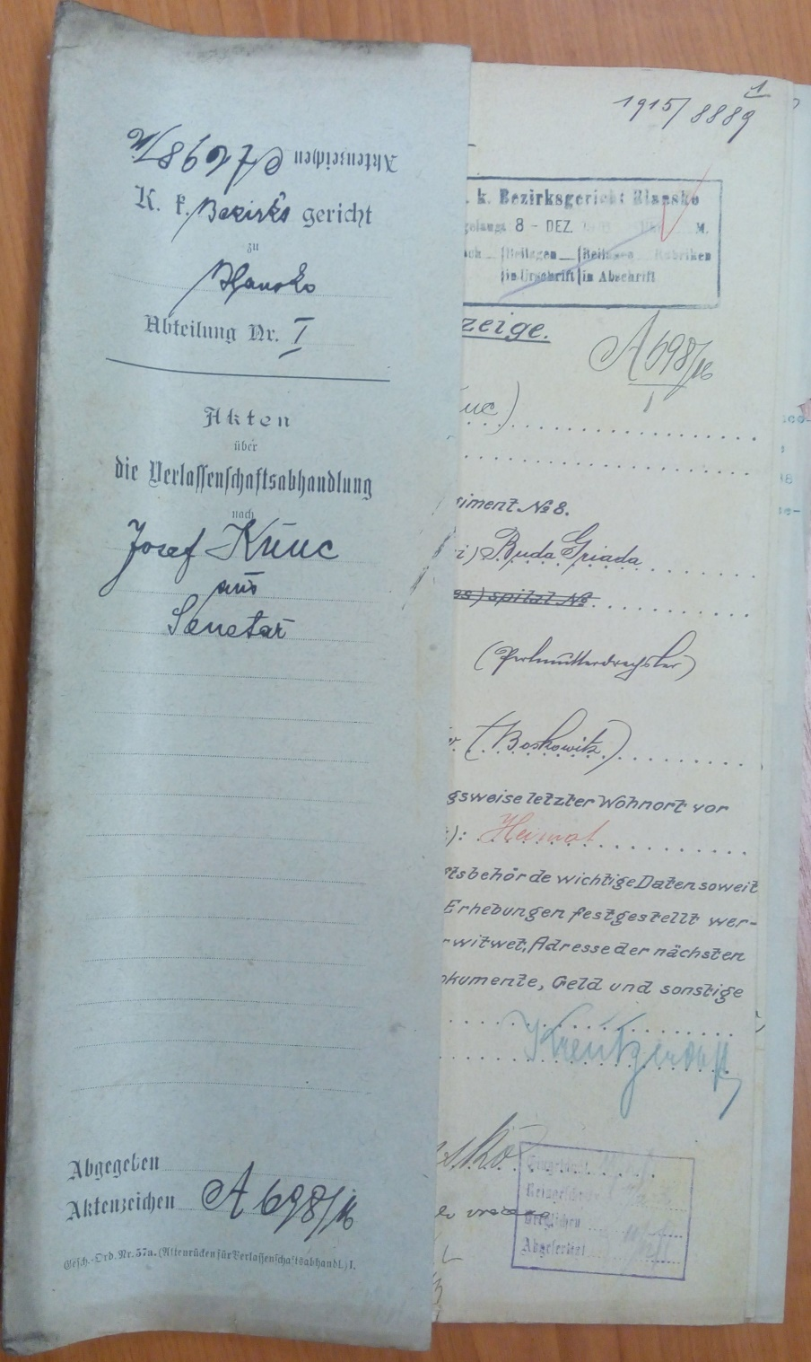
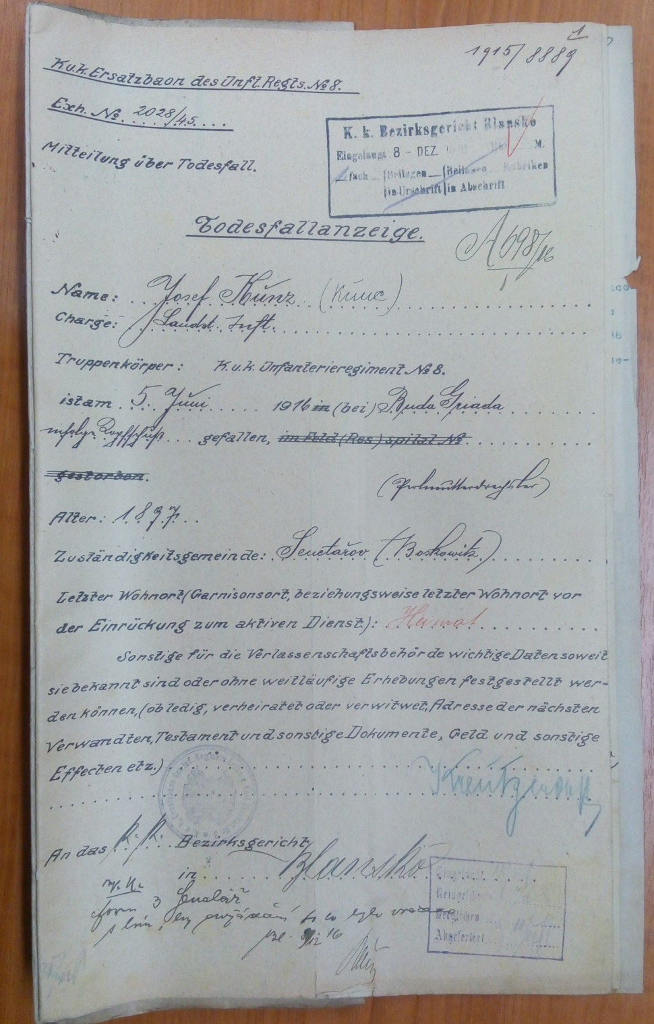

Slide 16
Soudnictví
Civilní soudní agenda
Poručenstva
Civilní soudní agenda
Poručenstva a ostatní agenda
Krajské soudy
Poručenství a opatrovnictví dětí, jejichž rodiče zemřeli nebo se rozvedli
Ve 2. polovině 19. stol. opatrovnictví dospělých pro marnotratnost nebo duševní chorobu
Spisy týkající se rozvodů a rozluk; do r. 1949 existovaly 2 formy rozvázání manželství: Rozvod od stolu a lože rušil povinnost spolužití, manželství právně trvalo dále a rozvedený partner nemohl uzavřít nové manželství
Rozluka zrušila právní svazek manželství, rozloučený mohl uzavřít další manželství
Okresní soudy
Poručenství dětí zejména osiřelých (spisy P); určení otcovství (Nc)
Dobrovolné rozvody; po r. 1950 veškeré rozvody
Další agendy genealogicky zajímavé prohlášení za mrtva, zbavení svéprávnosti, adopce, legitimace

Slide 17
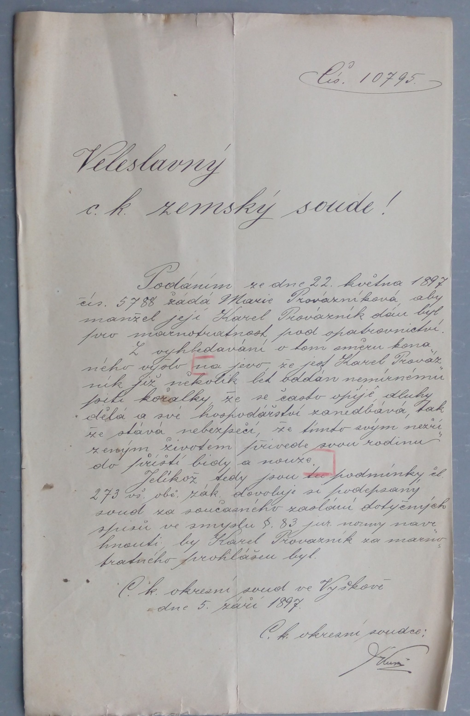
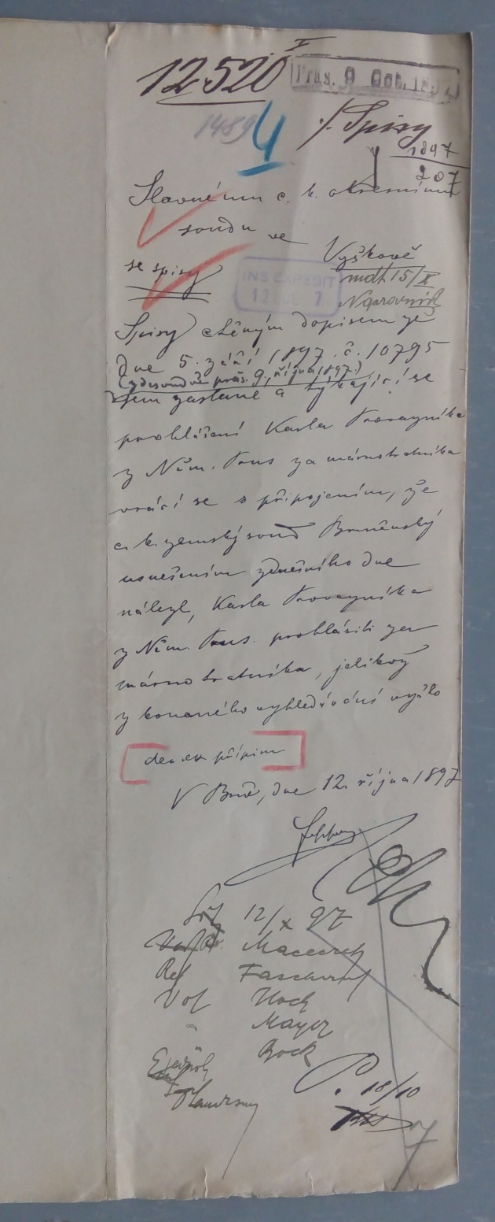
C 11 KS Civilní Brno
J 207/1897

Slide 18
Soudnictví 1850 – 1950
Firemní agenda
Dochované archiválie MZA Brno
C 11 Krajský soud civilní Brno – firemní agenda pro náš region, ostatní krajské soudy (Jihlava, Znojmo, Uherské Hradiště) vedly tuto agendu pro obvod své působnosti
Knihy – firemní rejstříky; mají největší význam pro období před r. 1917, kdy nahrazují skartované firemní spisy zaniklých firem
Spisy jednotlivých firem: vznik, zaprotokolování, názvy a jejich cizojazyčné mutace, právní zastupování a jeho změny (kdo má k čemu podpisové právo; případně zda v případě více společníků musí být podpis více z nich nebo má některý výhradní podpisové právo), udělení vyznamenání (do r. 1918 udělení oprávnění používat v názvu c.k. a orlici), zánik, likvidace (u židovských firem arizace během protektorátu, po r. 1945 konfiskační, znárodňovací výměry, zavádění a rušení národních správ)

Slide 19
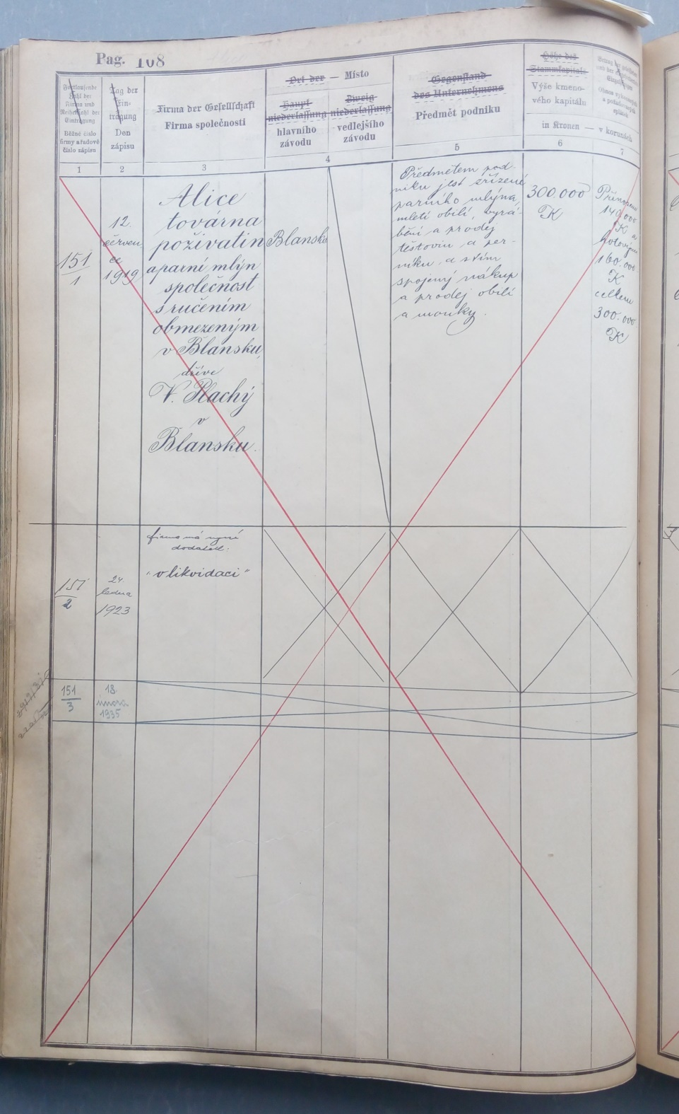
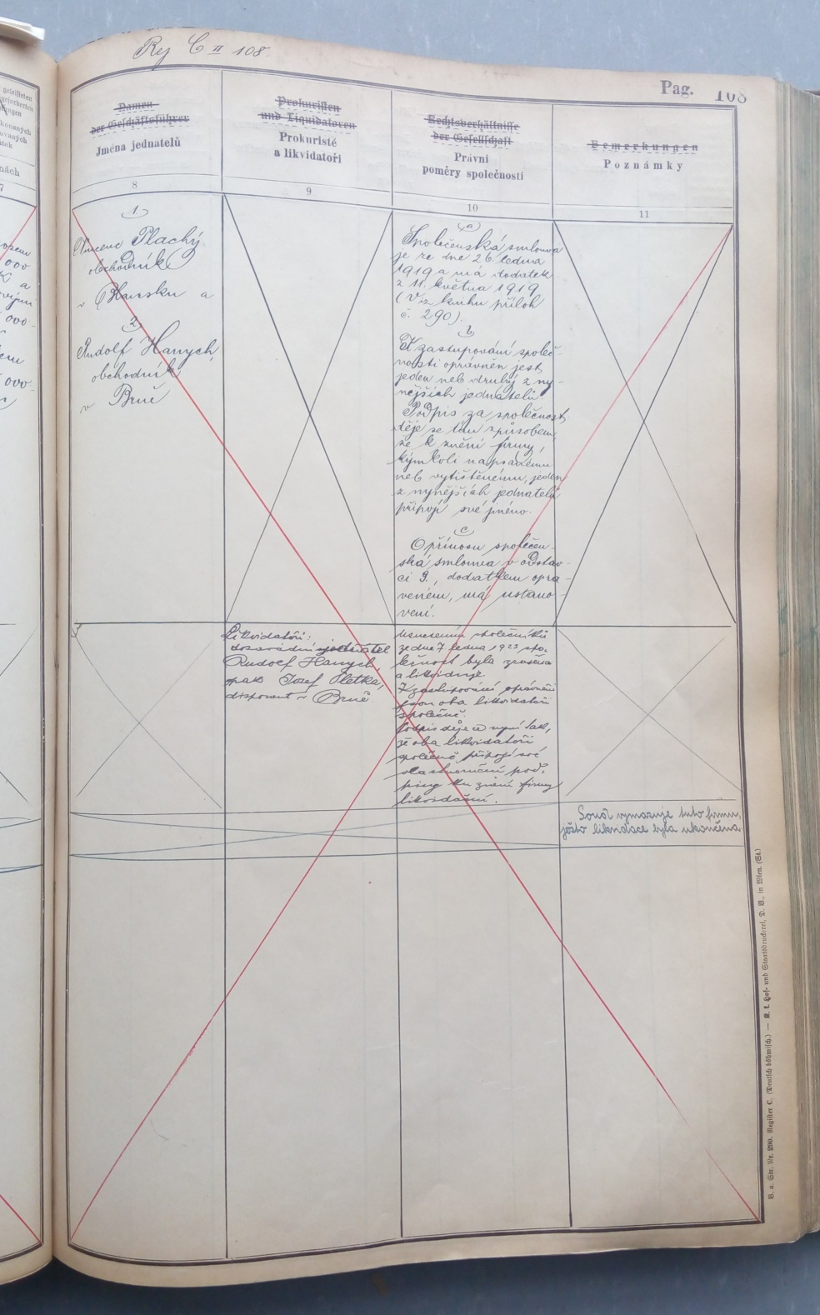
C 11 Krajský soud civilní Brno, firemní rejstřík,

Slide 20
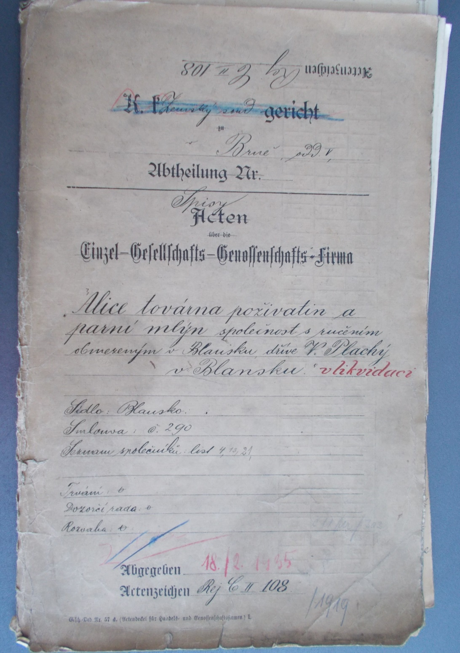
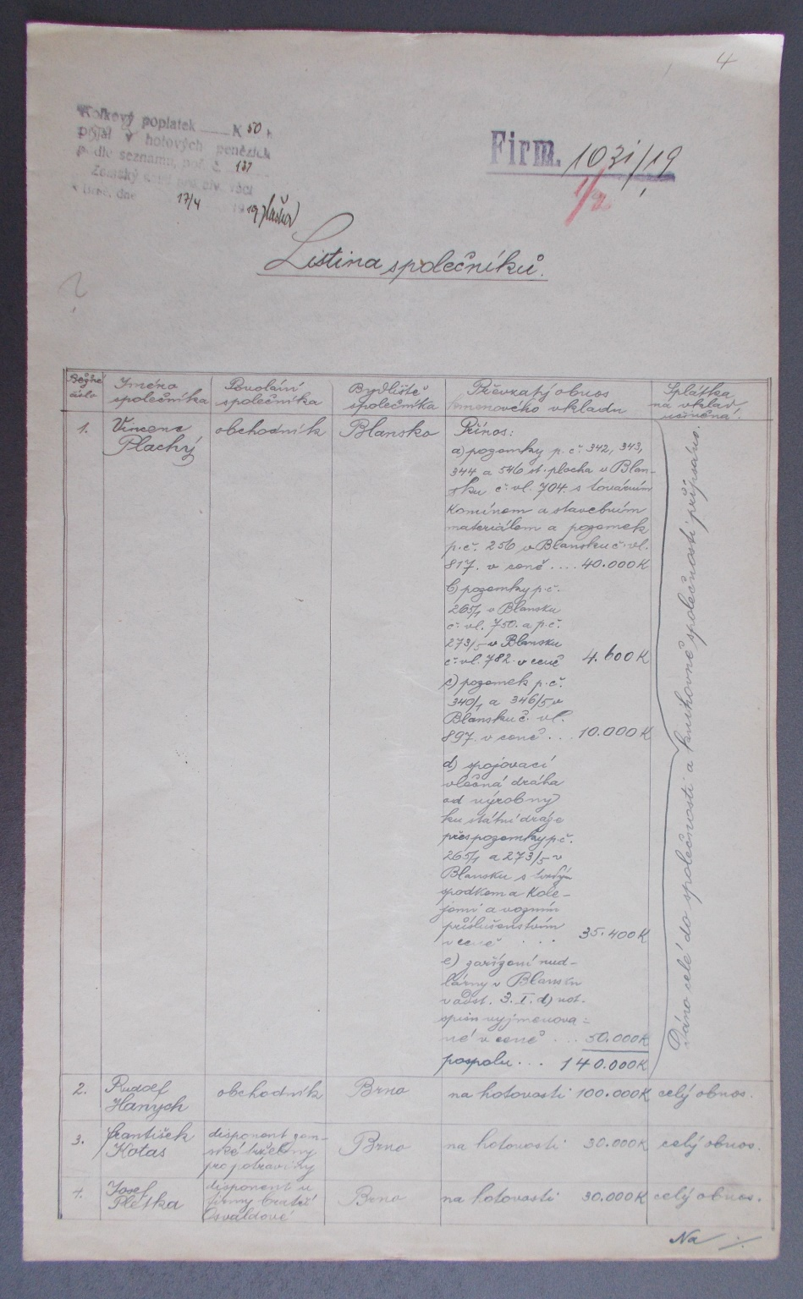

Slide 21
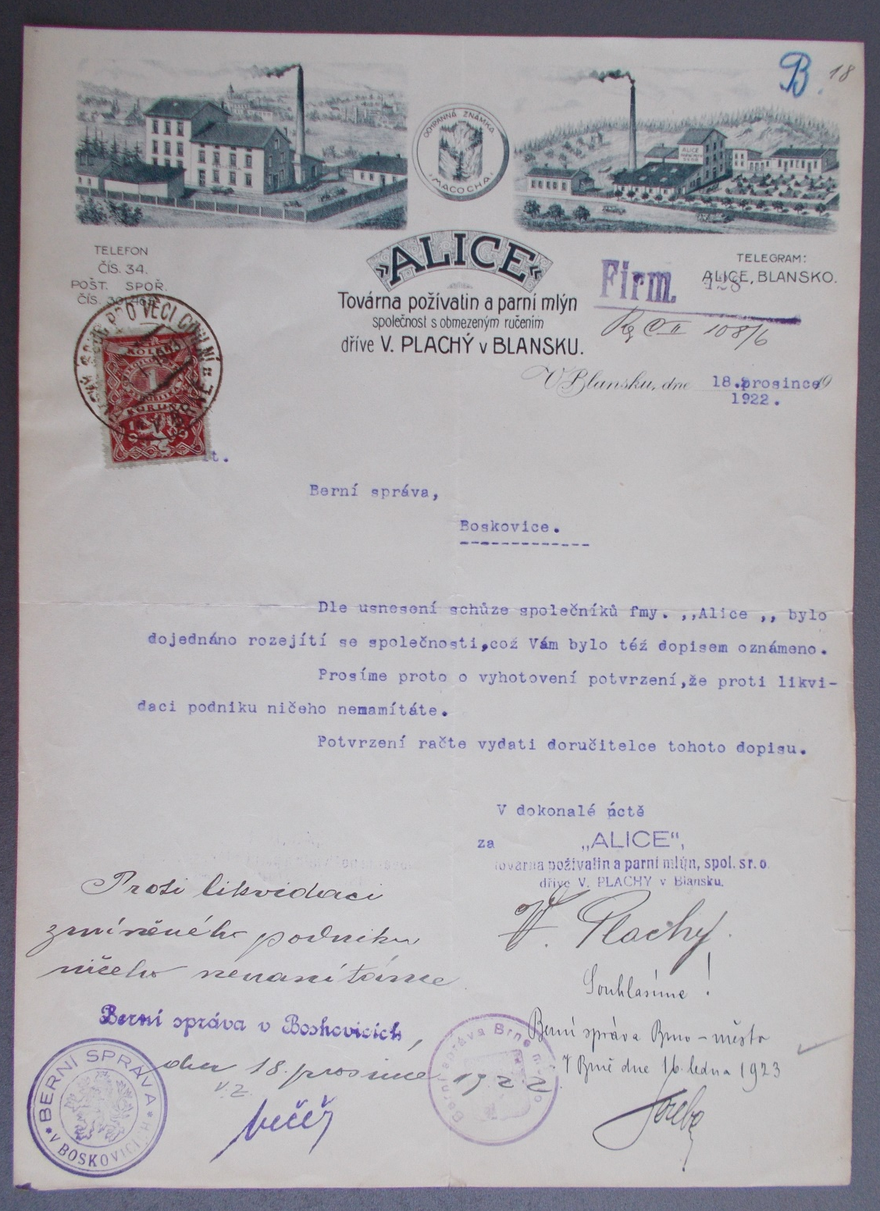
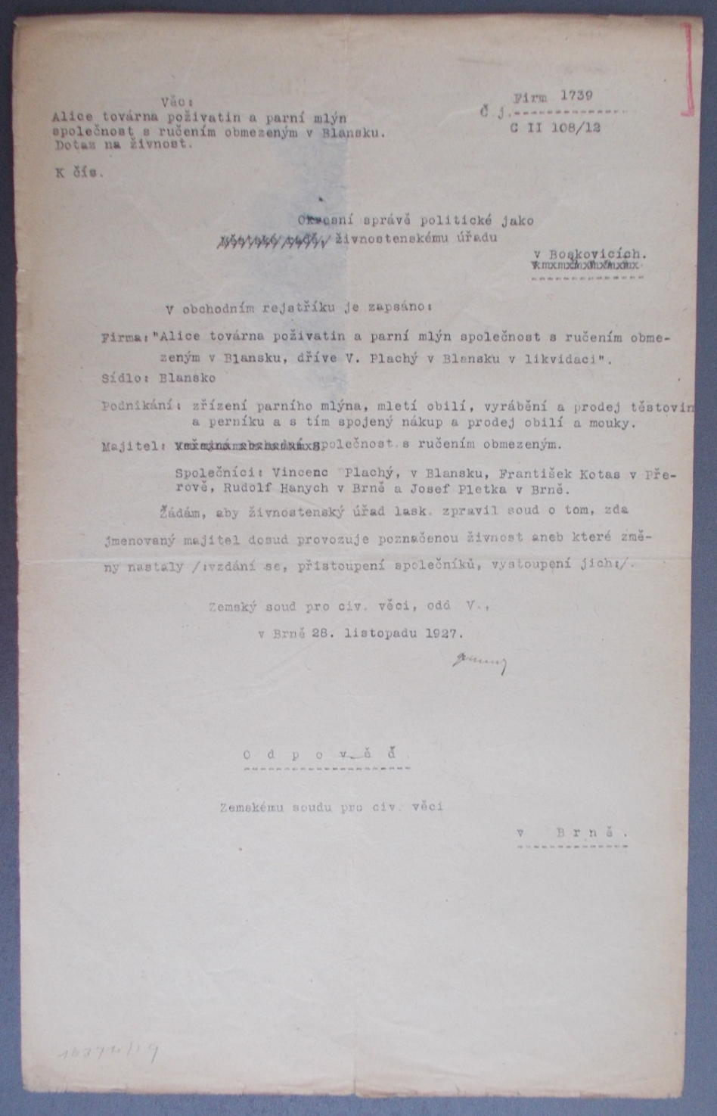

Slide 22
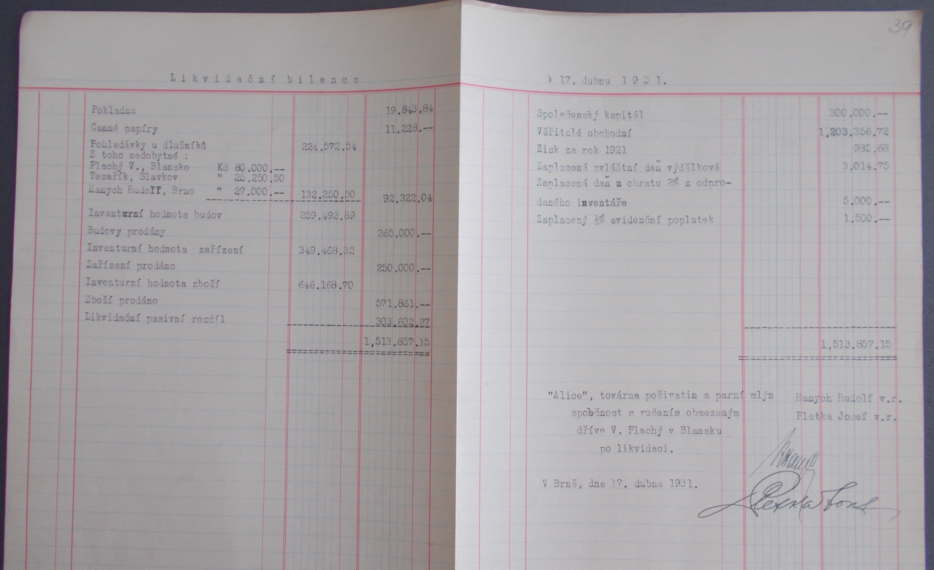

Slide 23
Soudnictví 1850 – 1950
Trestní agenda
Okresní soudy řešily bagatelní případy; většina spisů vyskartována, dochovány obvykle pouze úřední knihy - rejstříky ve značné úplnosti
Krajské soudy řešily všechny hrdelní zločiny (vraždy – v naprosté většině se jedná o vraždy nemanželských novorozeňat jejich matkami – služkami, které přišly o zaměstnání) vyšetřovací spisy včetně fotodokumentace, dopravní nehody,
Mimořádné lidové soudy (1945-1948) posuzovaly trestné činy podle tzv. retribučního dekretu prezidenta republiky č. 16/1945 Sb. O potrestání nacistických zločinců, zrádců a jejich pomahačů
Státní soud Brno (1948-1952) politické procesy proti novému zřízení

Slide 24
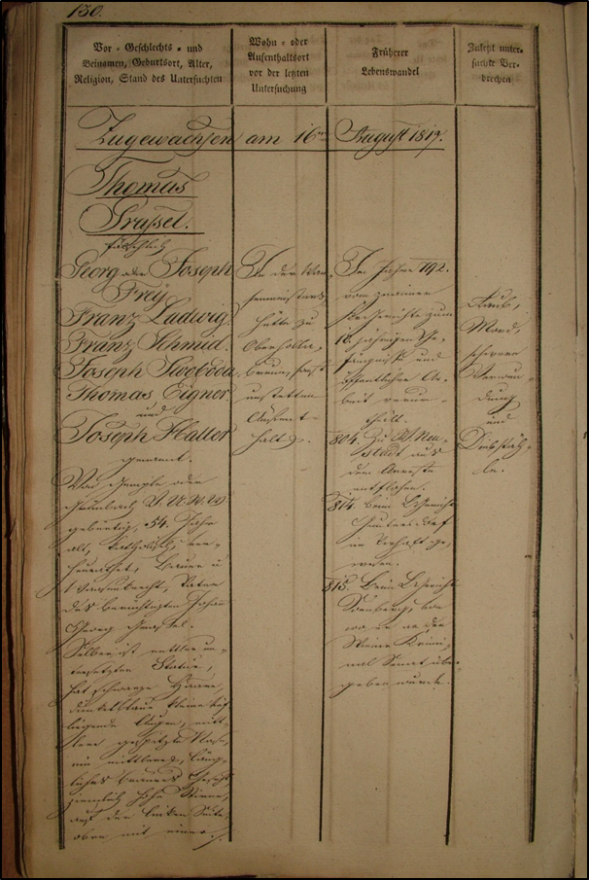
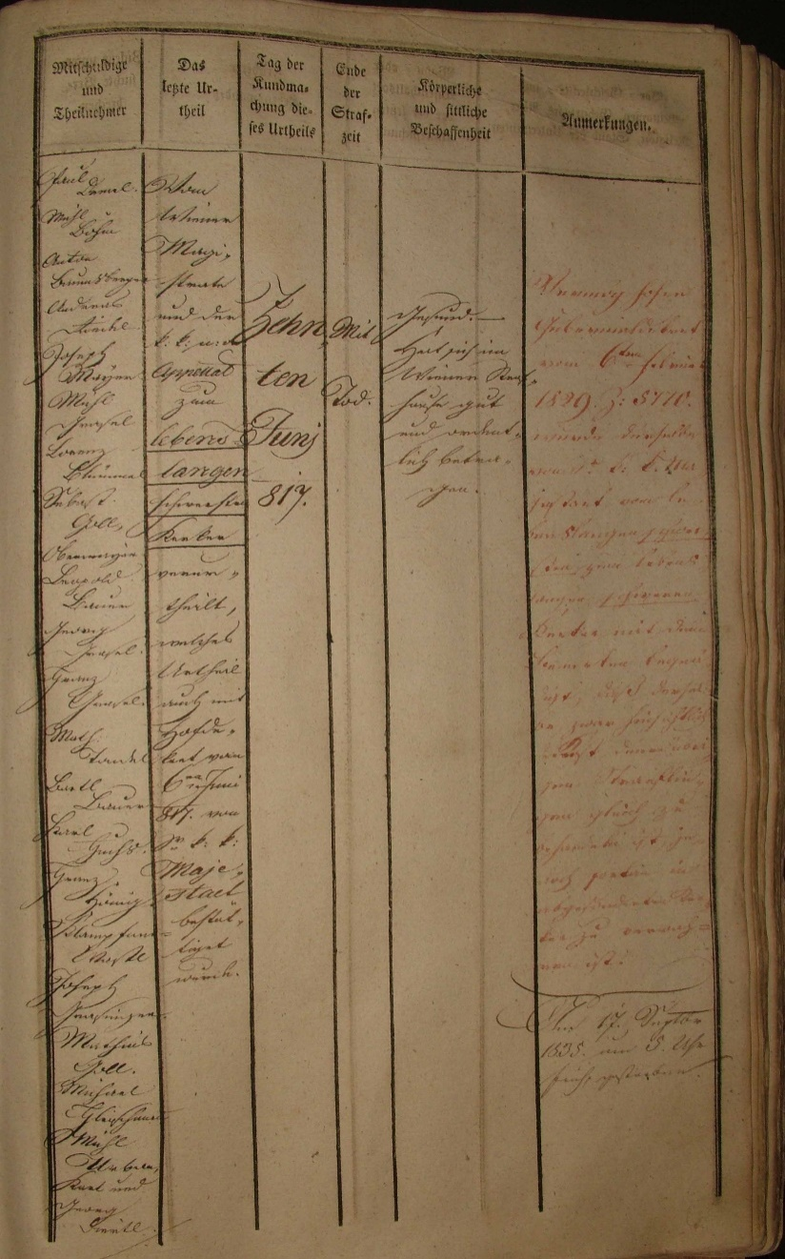
Fondy v MZA
B 4 Špilberská věznice
1783-1860
B 5 Provinční věznice
1786-1860

Slide 25
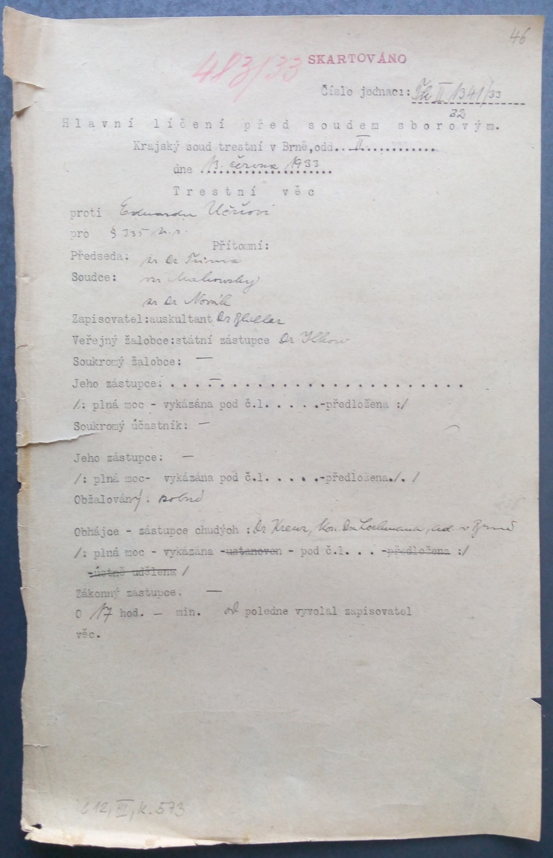
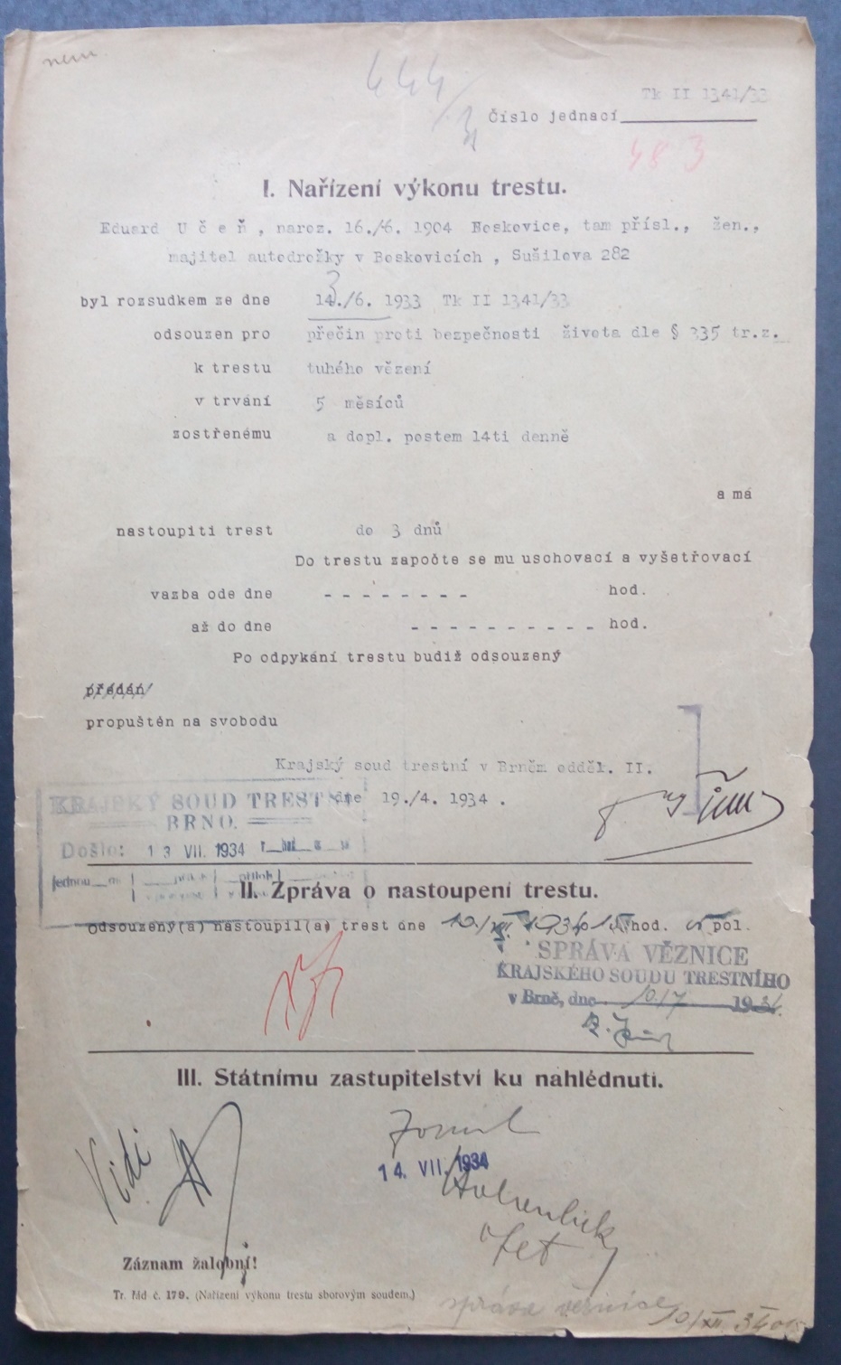
MZA Brno
C 12 Krajský soud trestní Brno, 3. manipulace
Tk II 1641/33

Slide 26
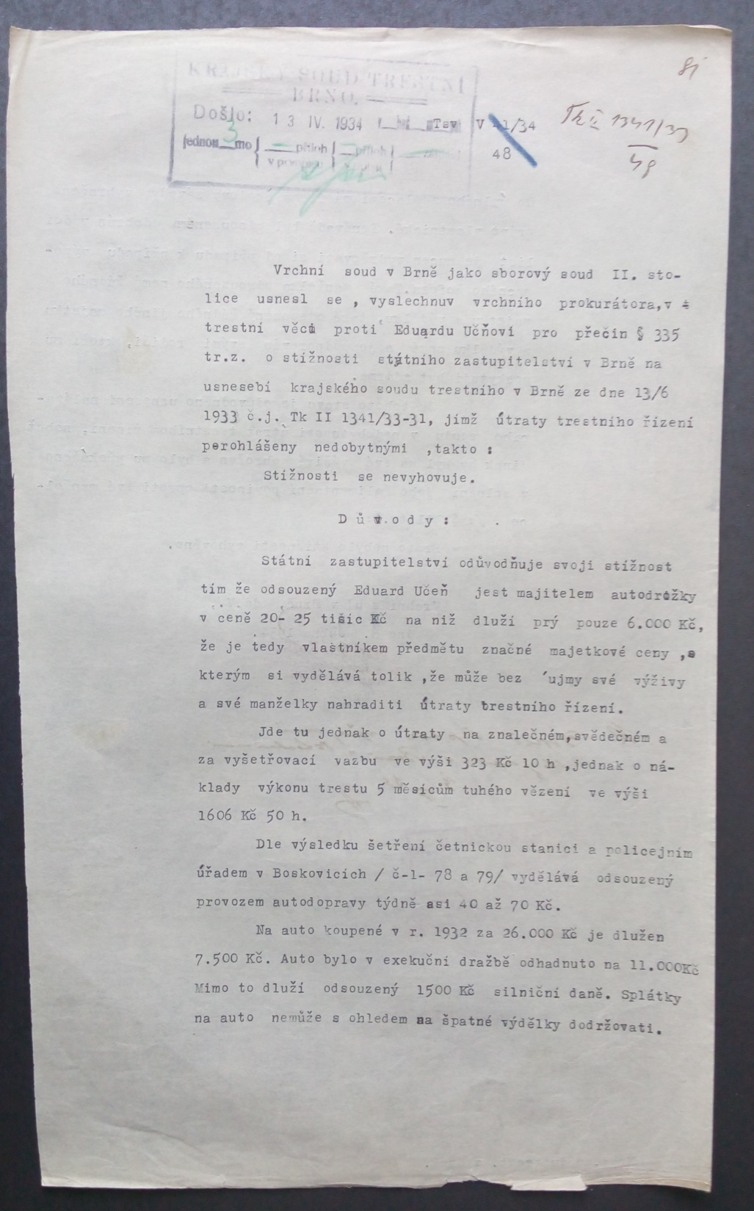
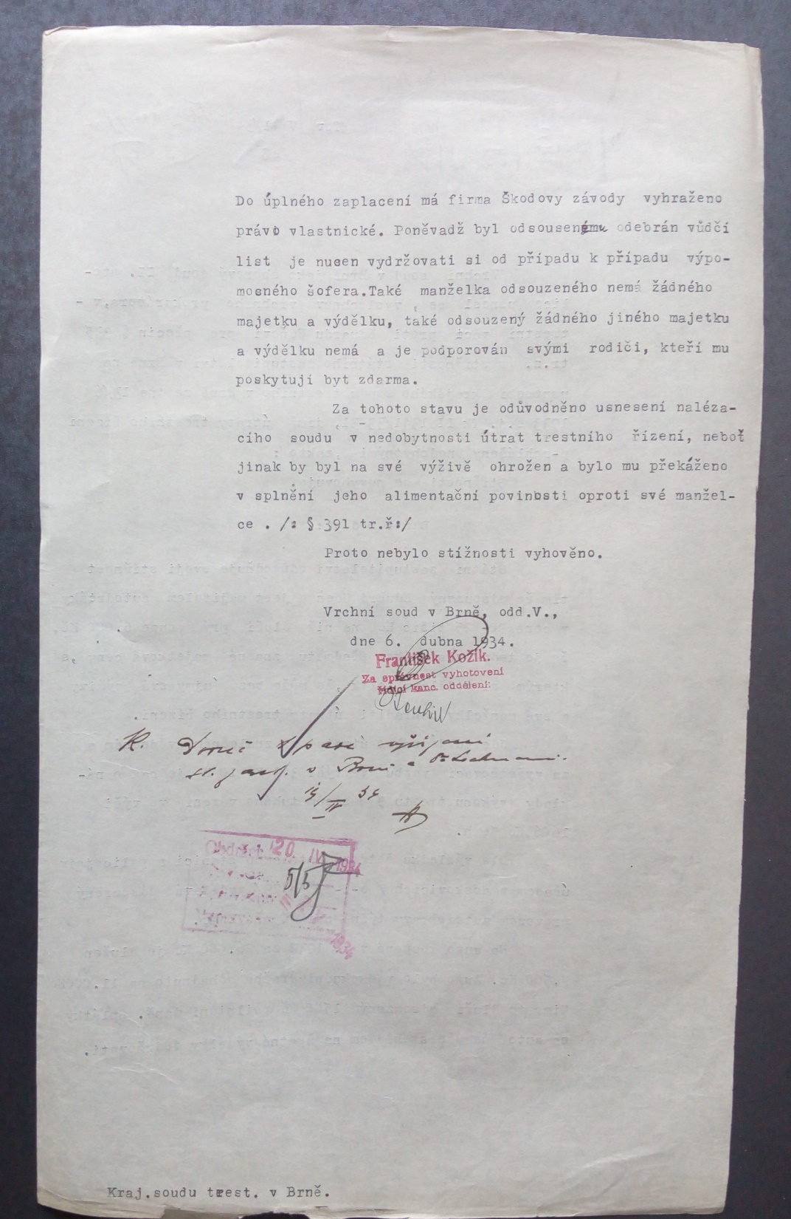

Slide 27
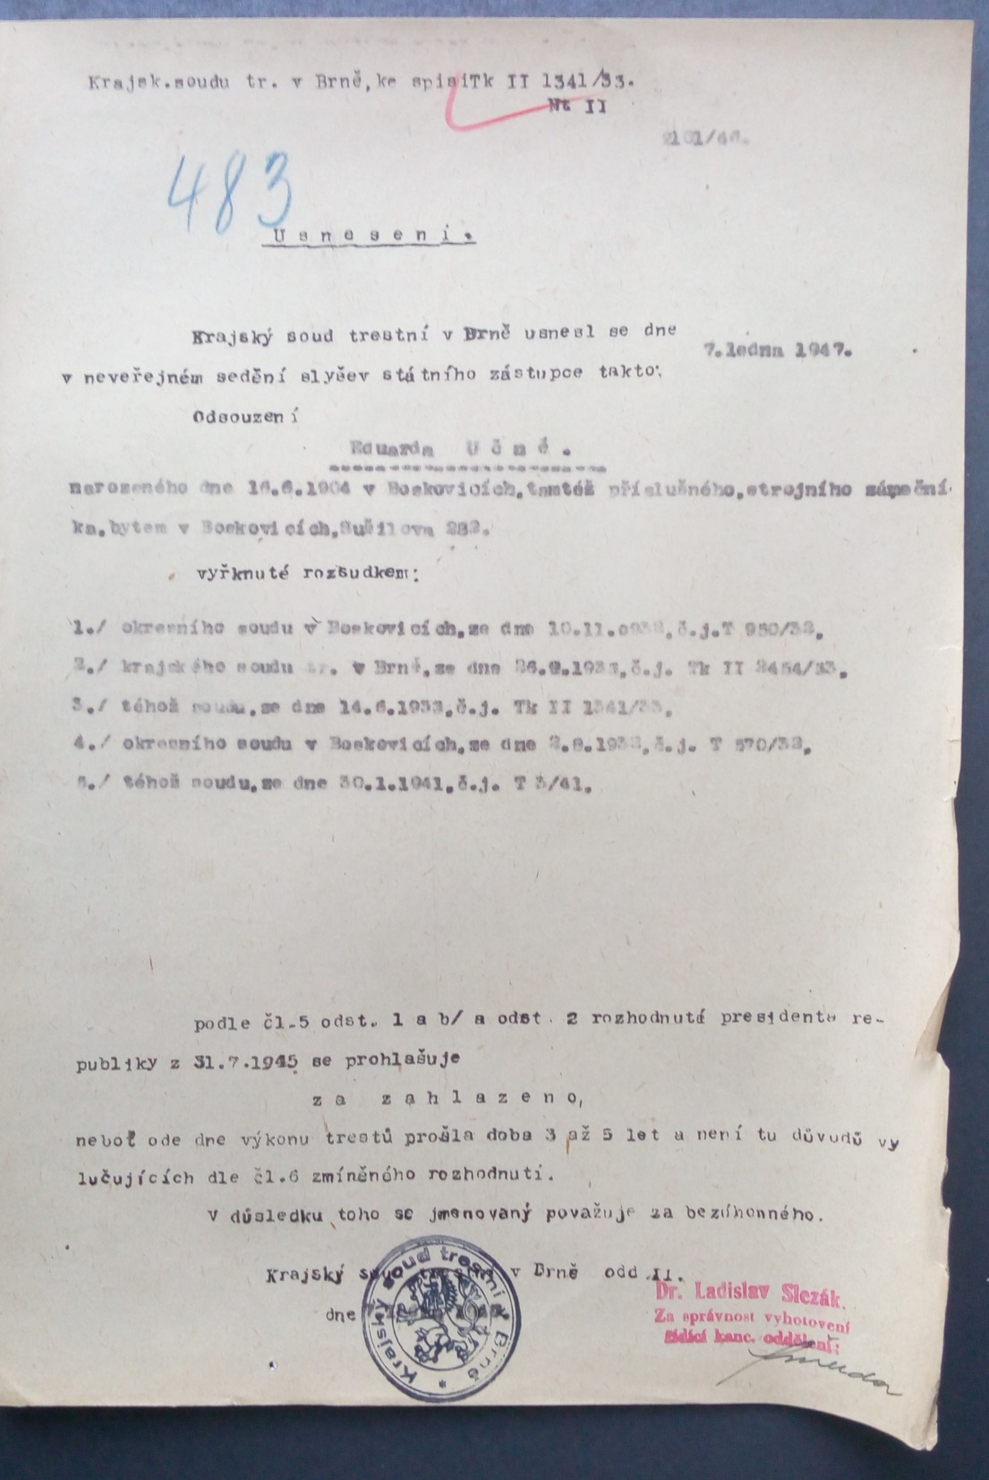
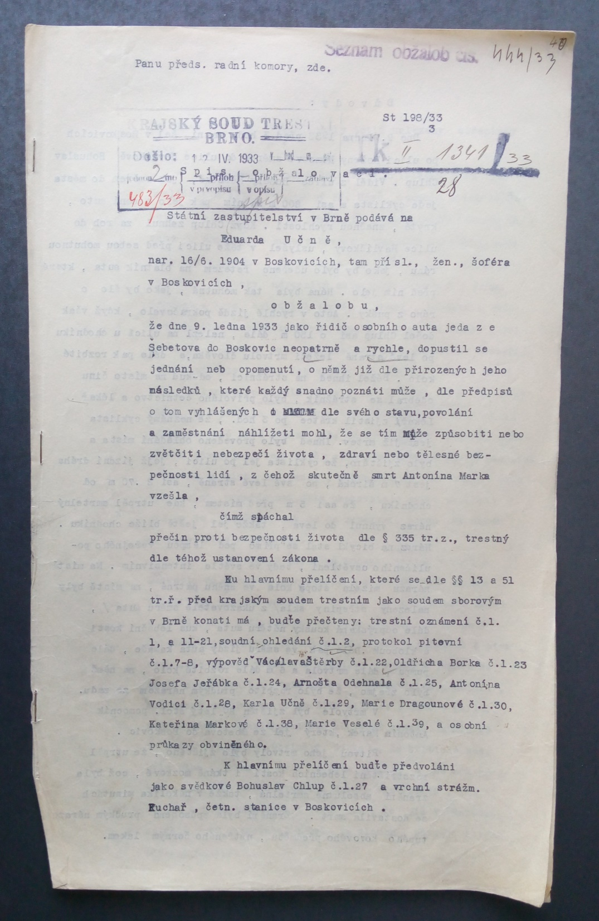

Slide 28
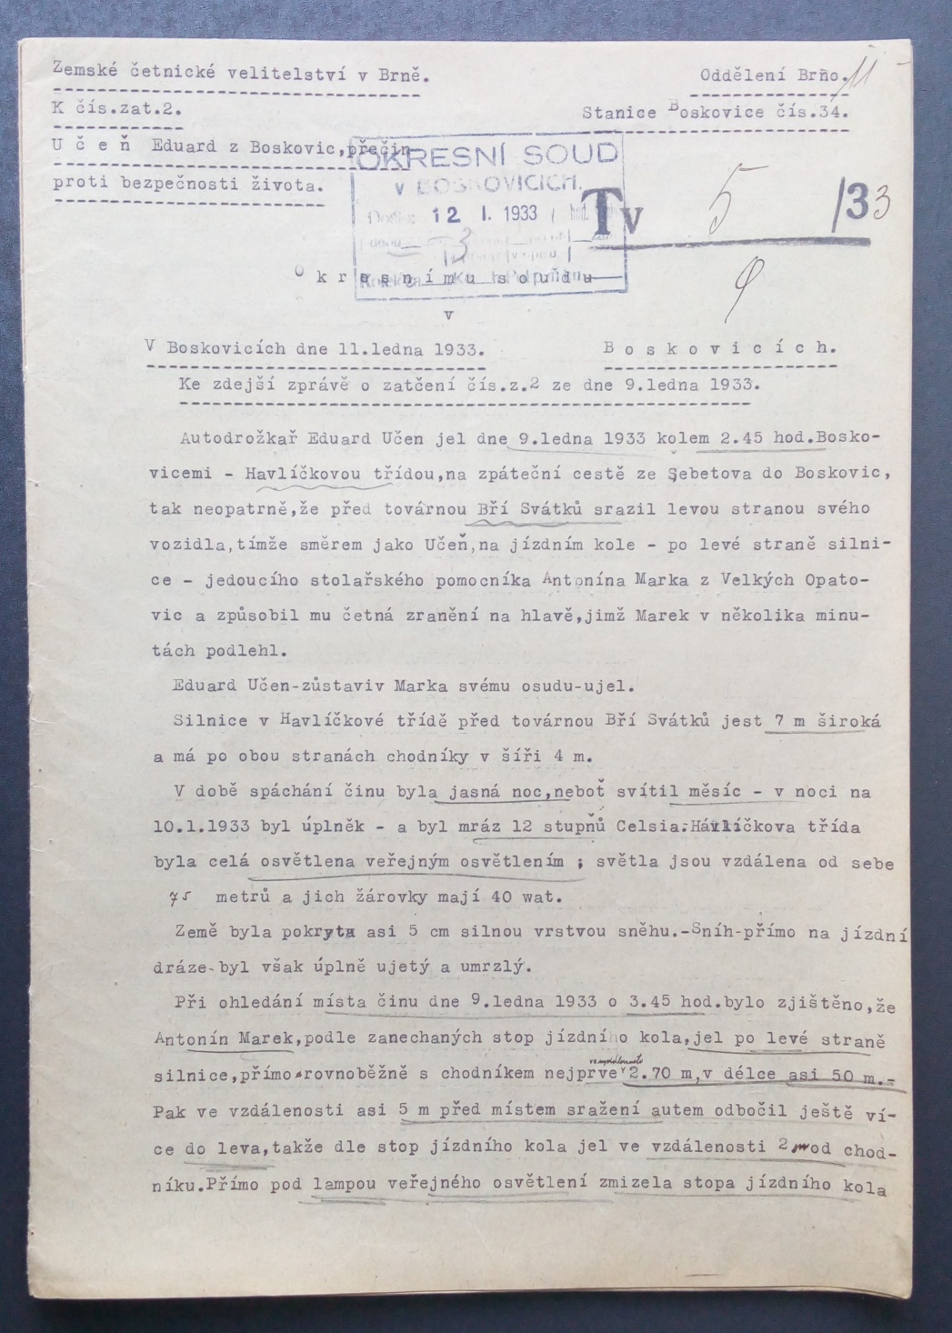
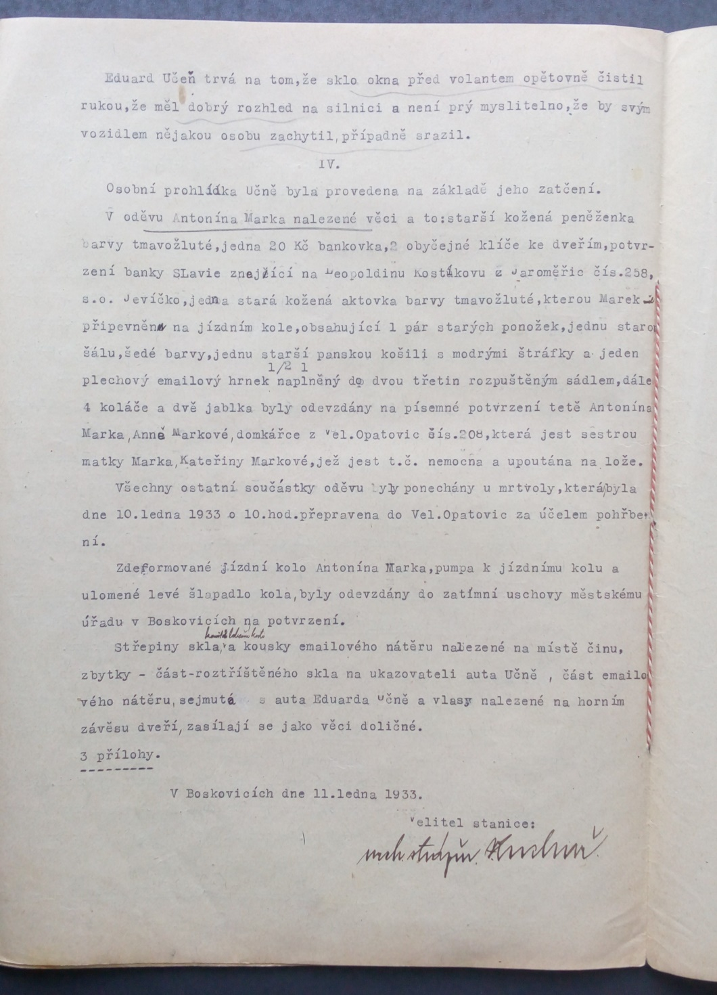

Slide 29
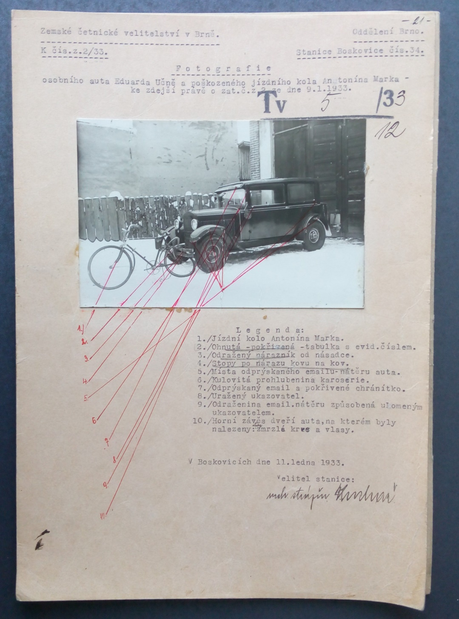
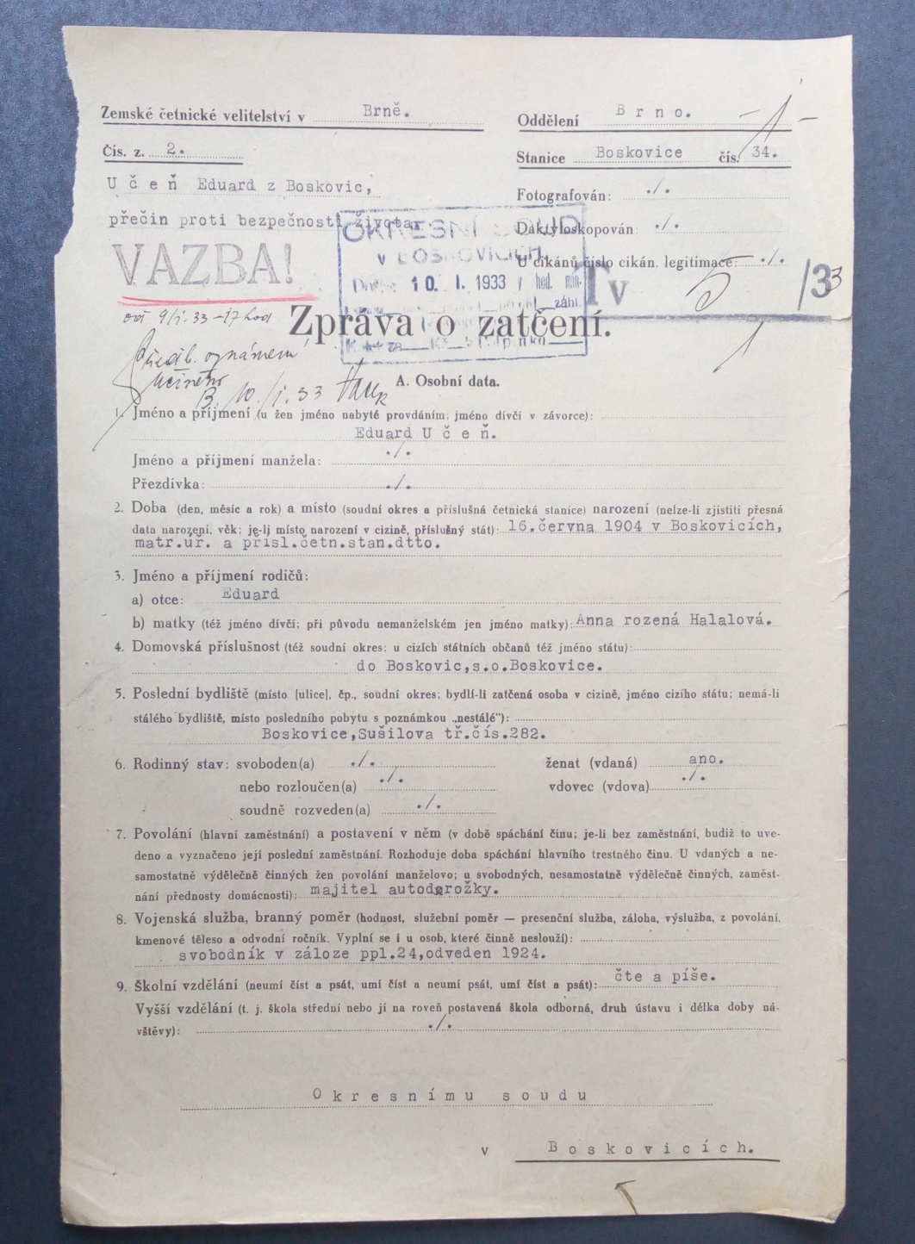

Slide 30
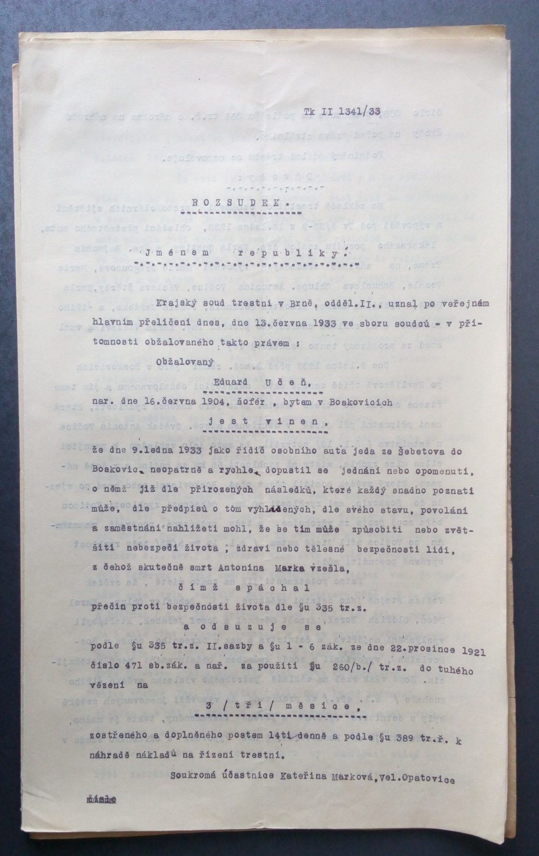

Slide 31
Doporučená literatura k tématu (stručný výběr)
SCHELLEOVÁ, Ilona, SCHELLE, Karel. Soudnictví (historie, současnost a perspektivy). Praha, 2004. ISBN 80-86432-65-3.
PRINC, Michal. Soudnictví v českých zemích v letech 1848-1938 (soudy, soudní osoby, dobové problémy). Praha, 2015. ISBN 978-80-7478-797-3.

Slide 32
Děkuji za pozornost
Božena Kovářová
Státní okresní archiv Blansko
kovarovab@mza.cz
www.mza.cz

